Slide 1
قسم اللغة العربية
الصف الرابع الابتدائي
نصوص متحررة

Slide 2
............ / ...................... / 2023 م
نصوص متحررة
1- اقرأ ، ثم أجب :
وطني أُحِبُّكَ لا بديل أتريدُ من قولي دليل
سيظل حُبك في دمي لا لن أحيد ولن أميل
أ - تخير الإجابة الصحيحة مما بين القوسين :
1- سيظل حبك في دمي، معنى ( سيظل )............. ( يرحل – يبقى – يزول )
2- جمع ( دليل ) ........................................ ( أدلاء – دليلات – أدلة)
3- حبك في دمي : تعبير................................. (حقيقي – مجازي )
ب - ضع عنوانًا مناسبًا للأبيات .
.................................................................................................... .جـ - استخرج القافية من الأبيات ....................................................................................................
د - ضع علامة ( √ ) أمام العبارة الصحيحة، وعلامة (×) أمام العبارة الخطأ :
1- الشاعر يعبر عن كرهه للجهل في الأبيات . ( )
2- حب الشاعر لوطنه متعلق في قلبه . ( )
31

Slide 3
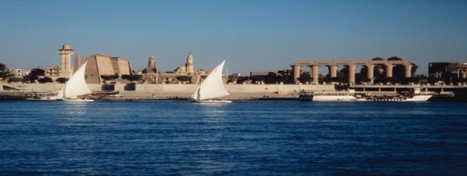
............ / ...................... / 2023 م
نصوص متحررة
1- اقرأ ، ثم أجب :
فيا وادي الكنانة لن تزولا وفيك النيل يجري سلسبيلًا
يطوف بمائه عرضًا وطولًا ويبسط فيضه عامًــا فعامًا
بساطك سندس وثراك تبــر وجوك مشرق وشذاك عطر
أ - استخرج من الفقرة ما يأتي :
1- معني ( رائحة طيبة ) : .................. 2- مضاد ( تبقى ) : ...................
3- مضاد ( طول ) : ........................ 4- مفرد ( وديان ) : ................
ب - أجب عما يلي:
1- ما أهمية النيل لنا ؟
...............................................................................................
2- هات كلمتين لهما نفس النهاية ......................... و .............................
جـ - اذكرنوع كل تعبير فيما يلي ( خيالي – حقيقي ):
1- ثراك تبر . ( تعبير...........................)
2- جوك مشرق . ( تعبير ..........................)
32

Slide 4
نصوص متحررة
1- اقرأ ، ثم أجب :
يا مصر يا أم الجميع ضممتهم فتلامست في راحتيك جنــــــوب
وجرت دماء الحب تربط بينهم هل يستطاع من الدماء هروب؟
أ - اختر الإجابة الصحيحة مما بين القوسين :
1- معنى ( تربط ) : .................... ( تصل – تبعد – تمسك )
2- مفرد ( شعوب ) : ................... ( شعيب – شعب – شعبة )
ب - ضع عنوانًا مناسبًا للأبيات ................................................................
جـ - هات كلمتين لهما نفس النهاية ............................. و ............................
د - استخرج القافية من الأبيات..................................................................
هـ - ضع علامة ( √ ) أمام العبارة الصحيحة، وعلامة (×) أمام العبارة الخطأ :
1- مصر أم الجميع وحبها يجري في الدماء . ( )
2- يرتقي الوطن بحب أهله فقط . ( )
33

